Slide 1
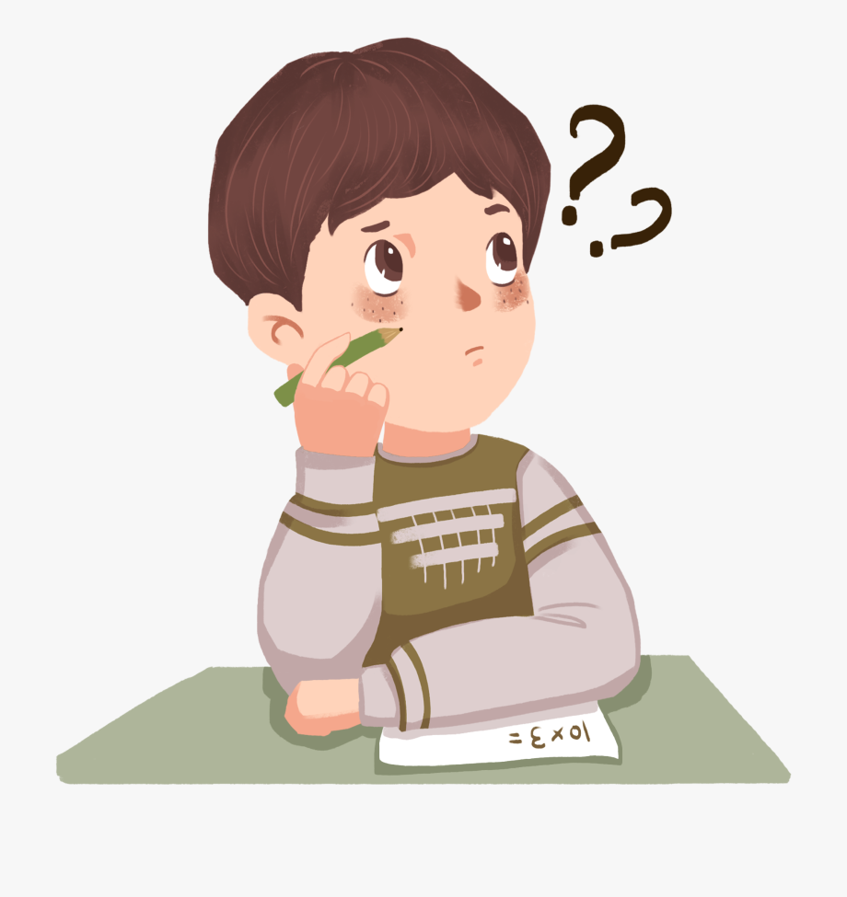
Giáo viên: Hoàng Ngọc Phương Thảo

Slide 2
Hoạt động 1
Hoạt động 1

Slide 3
1
Một hôm, trên đường đi học về, Hùng, Quý và Nam trao đổi với nhau xem ở trên đời này, cái gì quý nhất.
Hùng nói: "Theo tớ, quý nhất là lúa gạo. Các cậu có thấy ai không ăn mà sống được không?"
Quý và Nam cho là có lí. Nhưng đi được mươi bước. Quý vội reo lên: "Bạn Hùng nói không đúng. Quý nhất phải là vàng. Mọi người chẳng thường nói quý như vàng là gì! Có vàng là có tiền, có tiền sẽ mua được lúa gạo!"
Nam vội tiếp ngay: "Quý nhất là thì giờ. Thầy giáo thường nói thì giờ quý hơn vàng bạc. Có thì giờ mới làm ra được lúa gạo, vàng bạc!"
Cuộc tranh luận thật sôi nổi, người nào cũng có lí, không ai chịu ai. Hôm sau, ba bạn đến nhờ thầy giáo phân giải.
Nghe xong, thầy mỉm cười rồi nói:
- Lúa gạo quý vì ta phải đổ bao mồ hôi mới làm ra được. Vàng cũng quý vì nó rất đắt và hiếm. Còn thì giờ đã qua thì không ai lấy lại được, đáng quý lắm. Nhưng lúa gạo, vàng bạc, thì giờ vẫn chưa phải là quý nhất. Ai làm ra lúa gạo, vàng bạc, ai biết dùng thì giờ? Đó chính là người lao động các em ạ. Không có người lao động thì không có lúa gạo, không có vàng bạc, nghĩa là tất cả mọi thứ đều không có, và thì giờ cũng trôi qua một cách vô vị mà thôi.
TRỊNH MẠNH
Một hôm, trên đường đi học về, Hùng, Quý và Nam trao đổi với nhau xem ở trên đời này, cái gì quý nhất.
Hùng nói: "Theo tớ, quý nhất là lúa gạo. Các cậu có thấy ai không ăn mà sống được không?"
Quý và Nam cho là có lí. Nhưng đi được mươi bước. Quý vội reo lên: "Bạn Hùng nói không đúng. Quý nhất phải là vàng. Mọi người chẳng thường nói quý như vàng là gì! Có vàng là có tiền, có tiền sẽ mua được lúa gạo!"
Nam vội tiếp ngay: "Quý nhất là thì giờ. Thầy giáo thường nói thì giờ quý hơn vàng bạc. Có thì giờ mới làm ra được lúa gạo, vàng bạc!"
Cuộc tranh luận thật sôi nổi, người nào cũng có lí, không ai chịu ai. Hôm sau, ba bạn đến nhờ thầy giáo phân giải.
Nghe xong, thầy mỉm cười rồi nói:
- Lúa gạo quý vì ta phải đổ bao mồ hôi mới làm ra được. Vàng cũng quý vì nó rất đắt và hiếm. Còn thì giờ đã qua thì không ai lấy lại được, đáng quý lắm. Nhưng lúa gạo, vàng bạc, thì giờ vẫn chưa phải là quý nhất. Ai làm ra lúa gạo, vàng bạc, ai biết dùng thì giờ? Đó chính là người lao động các em ạ. Không có người lao động thì không có lúa gạo, không có vàng bạc, nghĩa là tất cả mọi thứ đều không có, và thì giờ cũng trôi qua một cách vô vị mà thôi.
TRỊNH MẠNH
Một hôm, trên đường đi học về, Hùng, Quý và Nam trao đổi với nhau xem ở trên đời này, cái gì quý nhất.
Hùng nói: "Theo tớ, quý nhất là lúa gạo. Các cậu có thấy ai không ăn mà sống được không?"
Quý và Nam cho là có lí. Nhưng đi được mươi bước. Quý vội reo lên: "Bạn Hùng nói không đúng. Quý nhất phải là vàng. Mọi người chẳng thường nói quý như vàng là gì! Có vàng là có tiền, có tiền sẽ mua được lúa gạo!"
Nam vội tiếp ngay: "Quý nhất là thì giờ. Thầy giáo thường nói thì giờ quý hơn vàng bạc. Có thì giờ mới làm ra được lúa gạo, vàng bạc!"
Cuộc tranh luận thật sôi nổi, người nào cũng có lí, không ai chịu ai. Hôm sau, ba bạn đến nhờ thầy giáo phân giải.
Nghe xong, thầy mỉm cười rồi nói:
- Lúa gạo quý vì ta phải đổ bao mồ hôi mới làm ra được. Vàng cũng quý vì nó rất đắt và hiếm. Còn thì giờ đã qua thì không ai lấy lại được, đáng quý lắm. Nhưng lúa gạo, vàng bạc, thì giờ vẫn chưa phải là quý nhất. Ai làm ra lúa gạo, vàng bạc, ai biết dùng thì giờ? Đó chính là người lao động các em ạ. Không có người lao động thì không có lúa gạo, không có vàng bạc, nghĩa là tất cả mọi thứ đều không có, và thì giờ cũng trôi qua một cách vô vị mà thôi.
TRỊNH MẠNH
Một hôm, trên đường đi học về, Hùng, Quý và Nam trao đổi với nhau xem ở trên đời này, cái gì quý nhất.
Hùng nói: "Theo tớ, quý nhất là lúa gạo. Các cậu có thấy ai không ăn mà sống được không?"
Quý và Nam cho là có lí. Nhưng đi được mươi bước. Quý vội reo lên: "Bạn Hùng nói không đúng. Quý nhất phải là vàng. Mọi người chẳng thường nói quý như vàng là gì! Có vàng là có tiền, có tiền sẽ mua được lúa gạo!"
Nam vội tiếp ngay: "Quý nhất là thì giờ. Thầy giáo thường nói thì giờ quý hơn vàng bạc. Có thì giờ mới làm ra được lúa gạo, vàng bạc!"
Cuộc tranh luận thật sôi nổi, người nào cũng có lí, không ai chịu ai. Hôm sau, ba bạn đến nhờ thầy giáo phân giải.
Nghe xong, thầy mỉm cười rồi nói:
- Lúa gạo quý vì ta phải đổ bao mồ hôi mới làm ra được. Vàng cũng quý vì nó rất đắt và hiếm. Còn thì giờ đã qua thì không ai lấy lại được, đáng quý lắm. Nhưng lúa gạo, vàng bạc, thì giờ vẫn chưa phải là quý nhất. Ai làm ra lúa gạo, vàng bạc, ai biết dùng thì giờ? Đó chính là người lao động các em ạ. Không có người lao động thì không có lúa gạo, không có vàng bạc, nghĩa là tất cả mọi thứ đều không có, và thì giờ cũng trôi qua một cách vô vị mà thôi.
TRỊNH MẠNH
2
3
Một hôm, trên đường đi học về, Hùng, Quý và Nam trao đổi với nhau xem ở trên đời này, cái gì quý nhất.
Hùng nói: "Theo tớ, quý nhất là lúa gạo. Các cậu có thấy ai không ăn mà sống được không?"

Slide 4
LUYỆN ĐỌC LƯỢT 1

Slide 5
LUYỆN ĐỌC LƯỢT 2

Slide 6
Hùng nói: "Theo tớ, quý nhất là lúa gạo. Các cậu có thấy ai không ăn mà sống được không?"

Slide 7
Hùng nói: "Theo tớ, quý nhất là lúa gạo. Các cậu có thấy ai không ăn mà sống được không?"

Slide 8
LUYỆN ĐỌC LƯỢT 3

Slide 9
Em hãy đọc phần Chú giải trong sách giáo khoa để hiểu hơn về nghĩa của các từ sau:

Slide 10
LUYỆN ĐỌC NHÓM 2

Slide 11
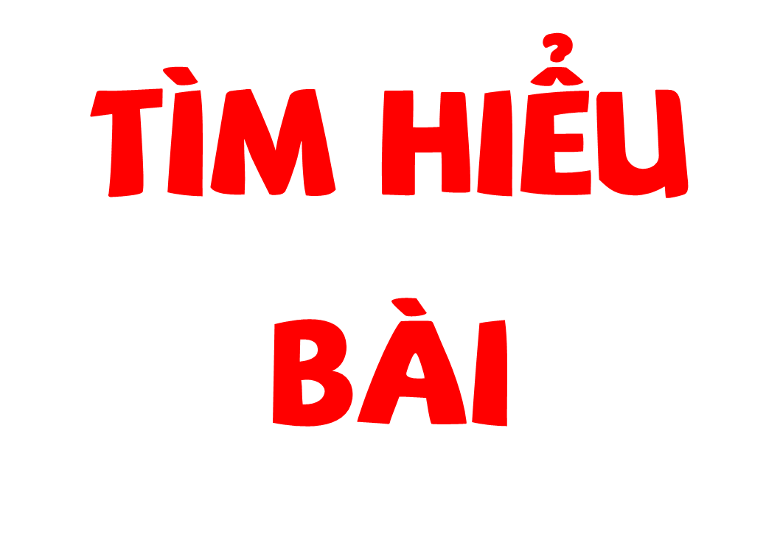
TÌM HIỂU
BÀI
TÌM HIỂU
BÀI
Hoạt động 2
Hoạt động 2

Slide 12
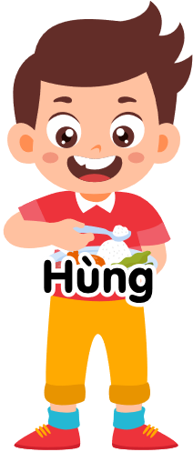
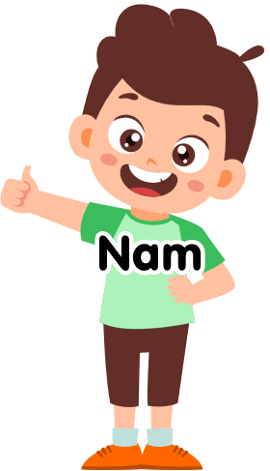
Theo Hùng, Quý, Nam cái gì quý nhất trên đời và mỗi bạn đưa ra lí lẽ như thế nào để bảo vệ ý kiến của mình?

Slide 13
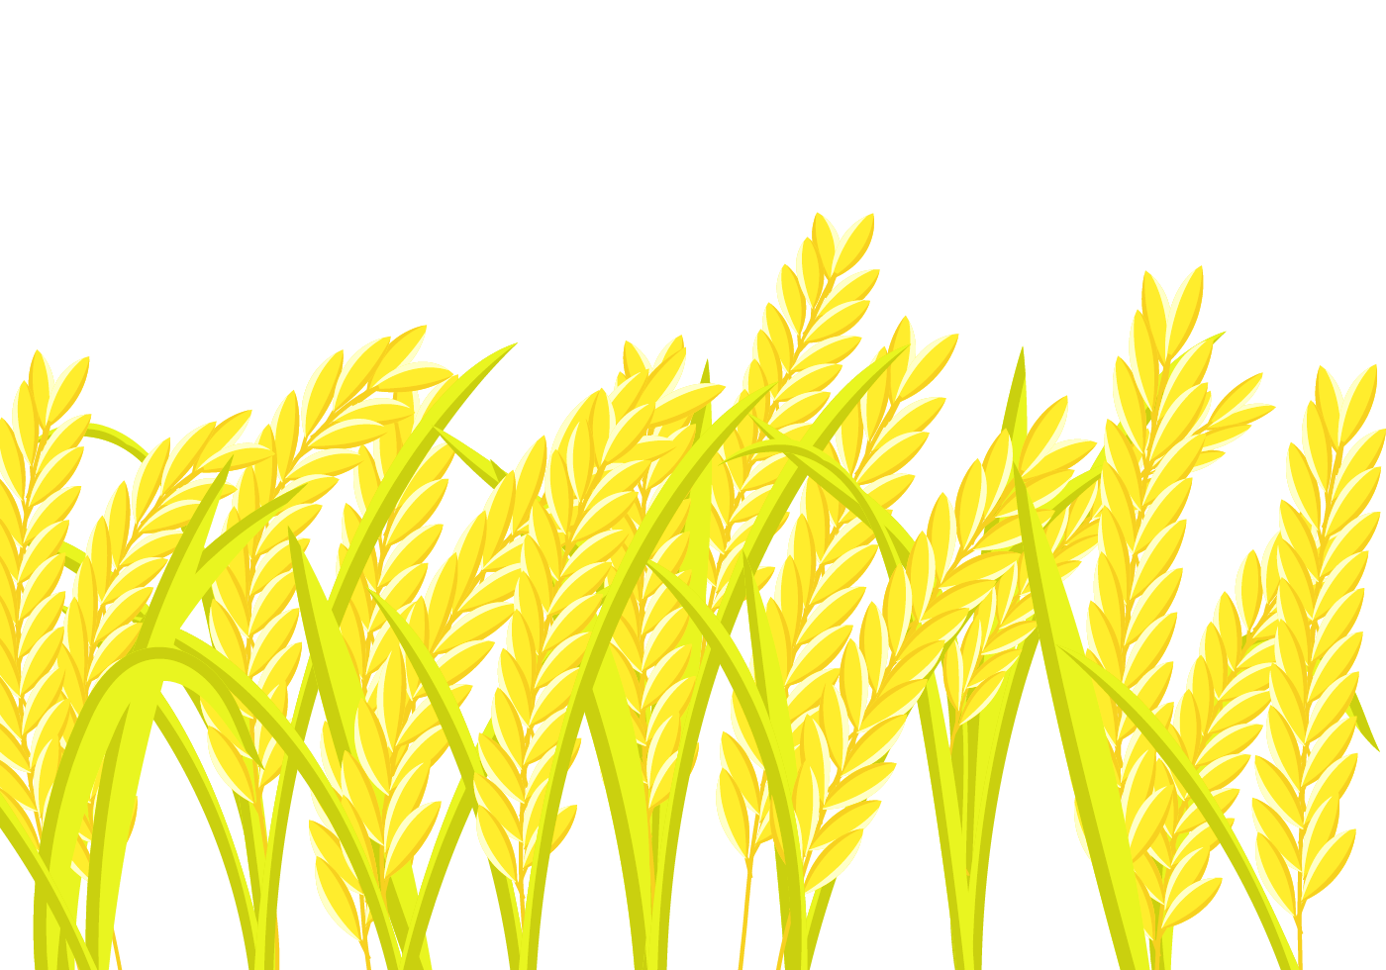
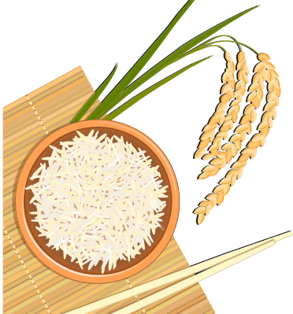
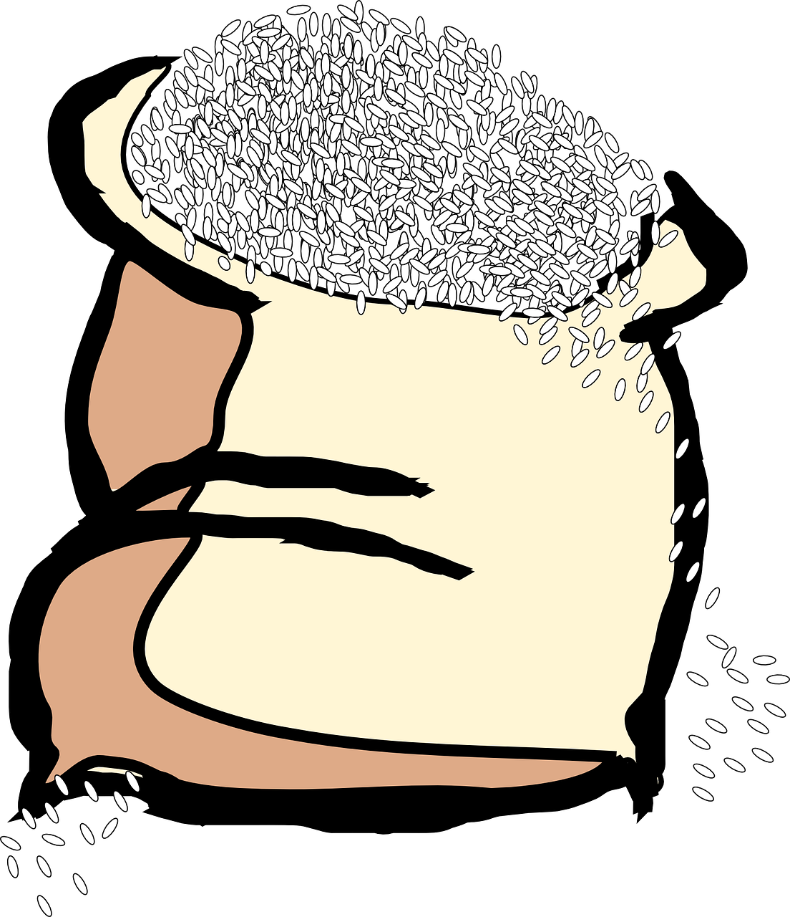
Ai cũng phải ăn
mới sống được.
Ai cũng phải ăn
mới sống được.

Slide 14
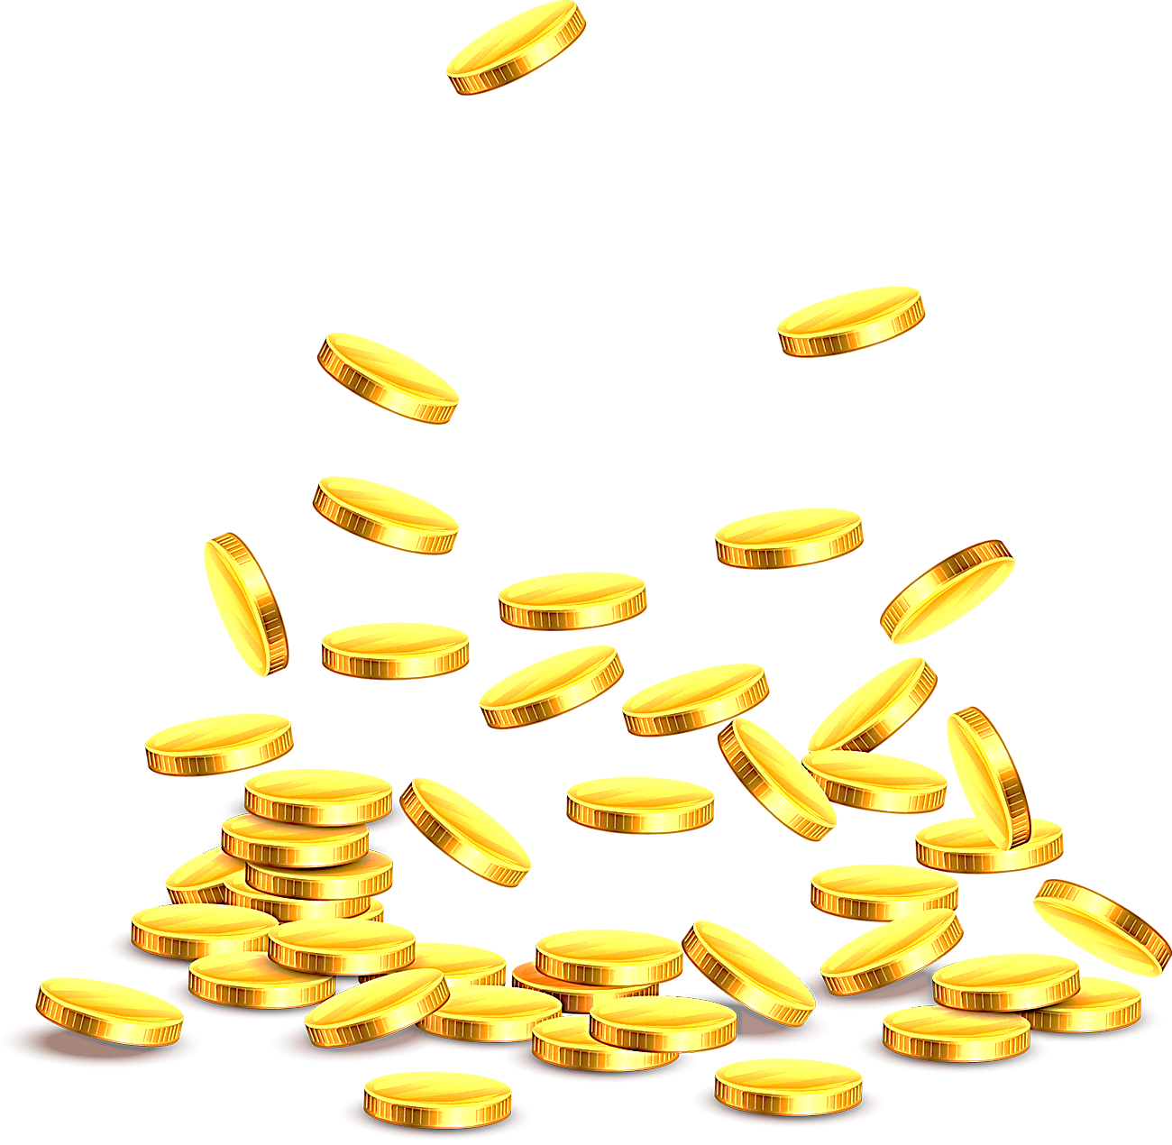
Có vàng là có tiền, có tiền sẽ mua được lúa, gạo.
Có vàng là có tiền, có tiền sẽ mua được lúa, gạo.

Slide 15
Có thì giờ mới làm ra lúa gạo, vàng bạc
Có thì giờ mới làm ra lúa gạo, vàng bạc

Slide 16
Ý chính của
đoạn 1, 2 là gì?

Slide 17
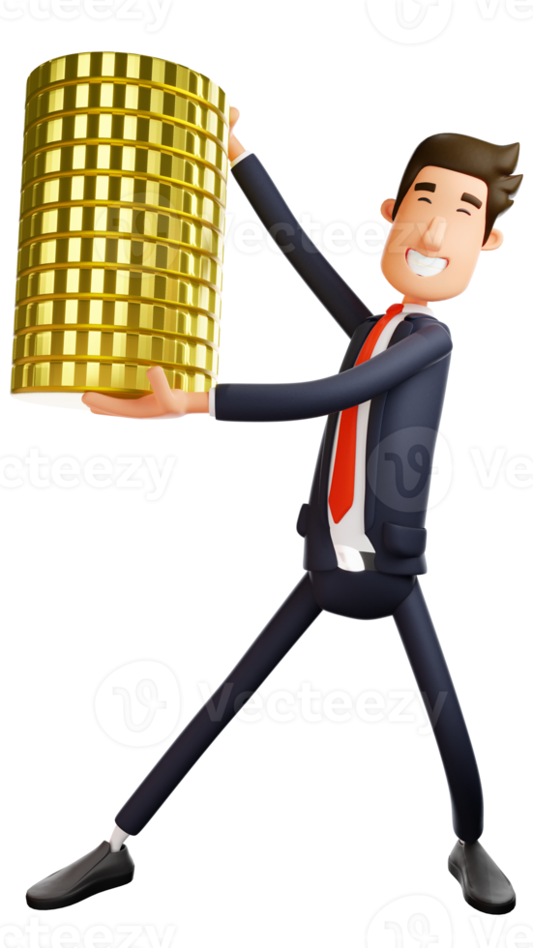
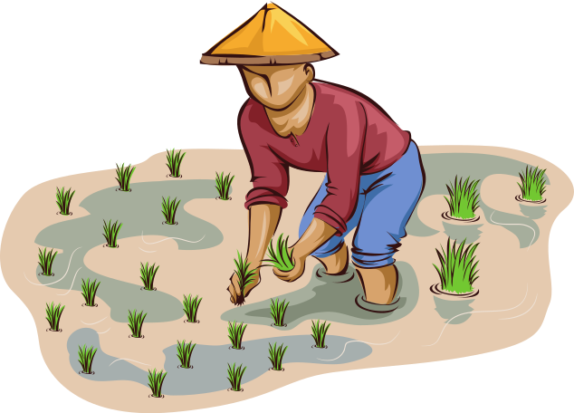
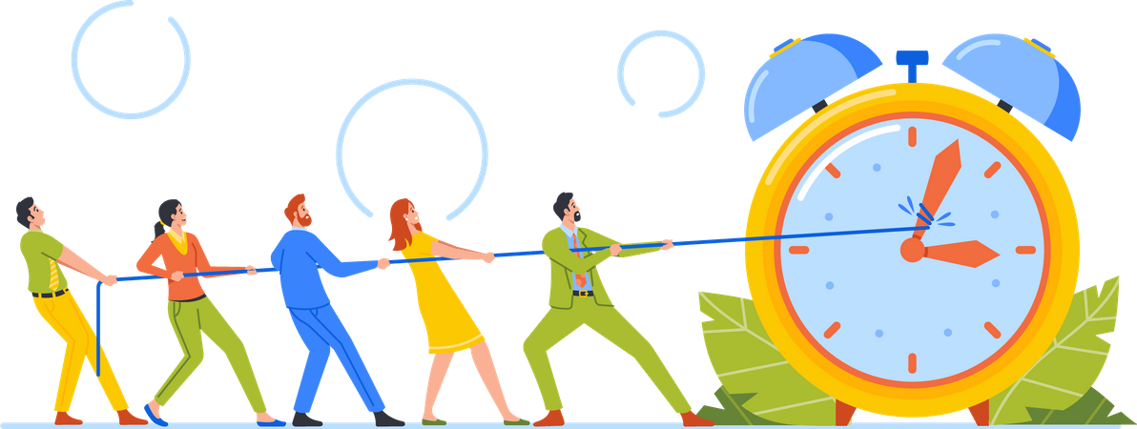
Vì không có người lao động thì không có lúa gạo, vàng bạc và thì giờ cũng trôi qua một cách vô vị.
Vì sao thầy giáo cho rằng người lao động mới quý nhất?

Slide 18
Ý chính của
đoạn 3 là gì?

Slide 19
Nội dung của bài?

Slide 20
Luyện đọc
Diễn cảm
Luyện đọc
Diễn cảm
Hoạt động 3
Hoạt động 3

Slide 21
LUYỆN ĐỌC DIỄN CẢM
LUYỆN ĐỌC DIỄN CẢM

Slide 22
Hùng nói: Theo tớ quý nhất là lúa gạo. Các cậu có thấy ai không ăn mà sống được không?
Quý và Nam cho là có lí. Nhưng đi được mươi bước, Quý vội reo lên: “Bạn Hùng nói không đúng. Quý nhất phải là vàng. Mọi người chẳng thường nói quý như vàng là gì? Có vàng là có tiền, có tiền sẽ mua được lúa gạo!”
Nam vội tiếp ngay: “Quý nhất là thì giờ. Thầy giáo thường nói thì giờ quý hơn vàng bạc. Có thì giờ mới làm ra được lúa gạo, vàng bạc !”
Hùng nói: Theo tớ quý nhất là lúa gạo. Các cậu có thấy ai không ăn mà sống được không?
Quý và Nam cho là có lí. Nhưng đi được mươi bước, Quý vội reo lên: “Bạn Hùng nói không đúng. Quý nhất phải là vàng. Mọi người chẳng thường nói quý như vàng là gì? Có vàng là có tiền, có tiền sẽ mua được lúa gạo!”
Nam vội tiếp ngay: “Quý nhất là thì giờ. Thầy giáo thường nói thì giờ quý hơn vàng bạc. Có thì giờ mới làm ra được lúa gạo, vàng bạc !”

Slide 23
Hùng nói: Theo tớ quý nhất là lúa gạo. Các cậu có thấy ai không ăn mà sống được không?
Quý và Nam cho là có lí. Nhưng đi được mươi bước, Quý vội reo lên: “Bạn Hùng nói không đúng. Quý nhất phải là vàng. Mọi người chẳng thường nói quý như vàng là gì? Có vàng là có tiền, có tiền sẽ mua được lúa gạo!”
Nam vội tiếp ngay: “Quý nhất là thì giờ. Thầy giáo thường nói thì giờ quý hơn vàng bạc. Có thì giờ mới làm ra được lúa gạo, vàng bạc !”
Hùng nói: Theo tớ quý nhất là lúa gạo. Các cậu có thấy ai không ăn mà sống được không?
Quý và Nam cho là có lí. Nhưng đi được mươi bước, Quý vội reo lên: “Bạn Hùng nói không đúng. Quý nhất phải là vàng. Mọi người chẳng thường nói quý như vàng là gì? Có vàng là có tiền, có tiền sẽ mua được lúa gạo!”
Nam vội tiếp ngay: “Quý nhất là thì giờ. Thầy giáo thường nói thì giờ quý hơn vàng bạc. Có thì giờ mới làm ra được lúa gạo, vàng bạc !”

Slide 24
LUYỆN ĐỌC NHÓM 4

Slide 26
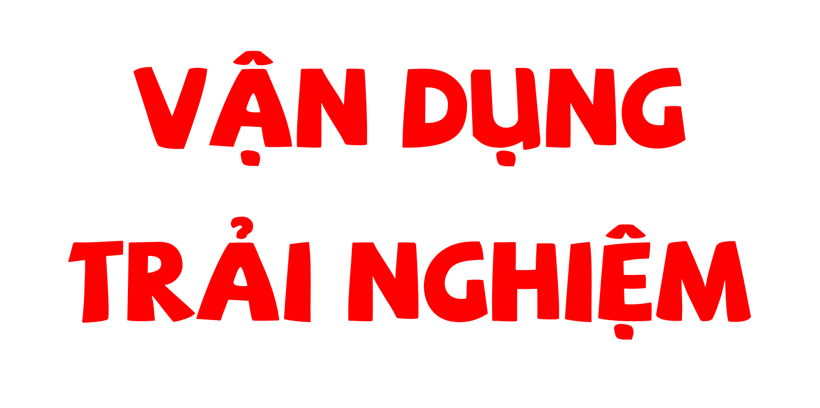
Hoạt động 4
Hoạt động 4

Slide 27
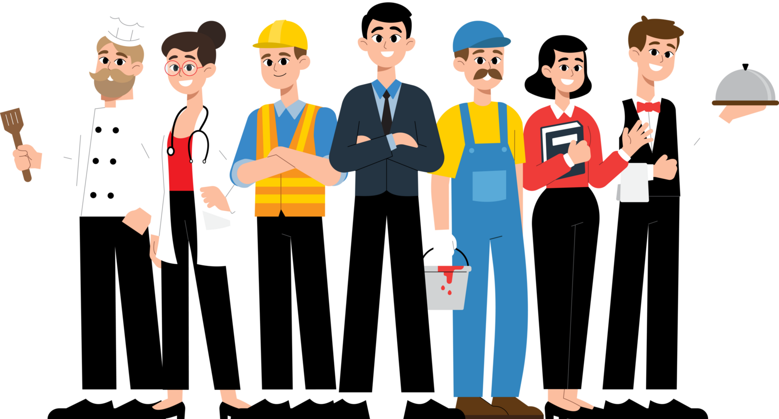
Nêu cảm nghĩ của em sau khi học xong bài tập đọc này?
Nêu cảm nghĩ của em sau khi học xong bài tập đọc này?
Theo em khi tranh luận mình cần có thái độ thế nào?
Theo em khi tranh luận mình cần có thái độ thế nào?
Em hãy đặt tên gọi khác cho bài tập đọc này.
Em hãy đặt tên gọi khác cho bài tập đọc này.

Slide 28
